Slide 1
企业信息化解决方案
JS前端开发入门指导
北京宏博远达科技有限公司

Slide 2
JS前端开发入门指导
0
开发环境的启动流程
１
模块配置分析
２
type、context定义 -----------UI定义
3
type、context定义-------自定义UI开发步骤示例

Slide 3
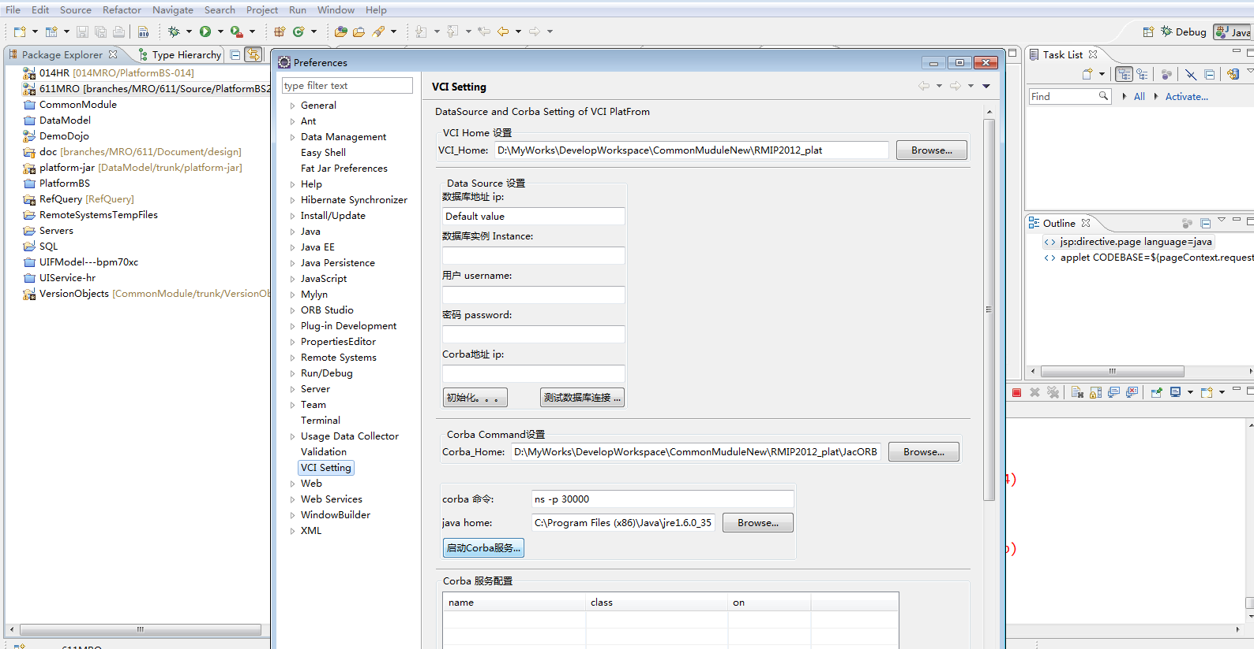
开发环境的启动流程
第一步：打开corba运行环境。Corba是VCI Server启动的基础环境。

Slide 4
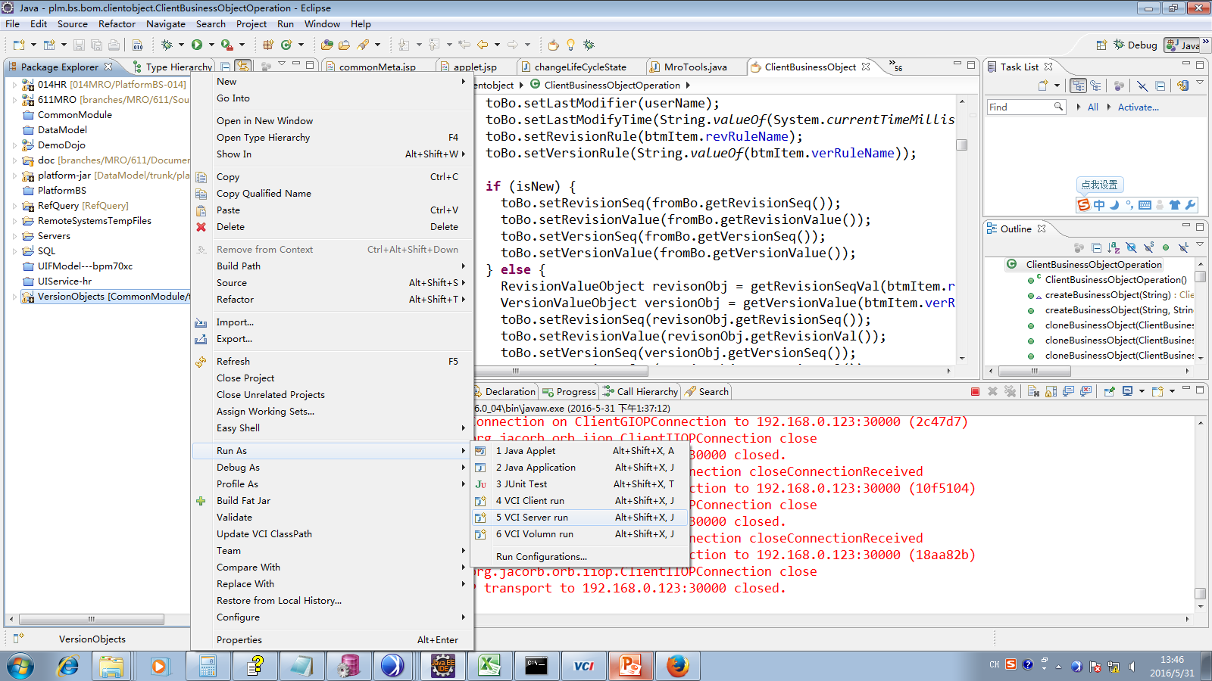
开发环境的启动流程
第二步：打开VCI Server run。 VCI Server不仅为VCI Client提供服务，而且为BS提供数据。

Slide 5
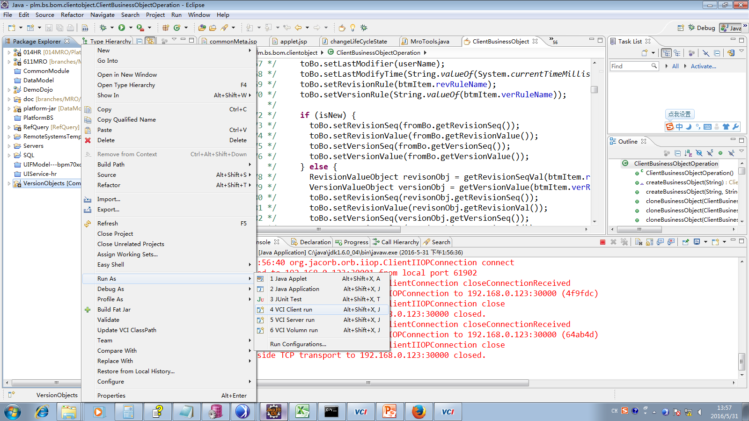
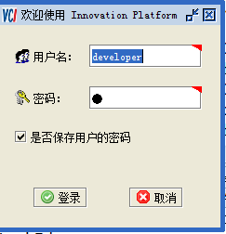
开发环境的启动流程
第三步：打开VCI Client run。 VCI Client 可以通过改变数据库中UI信息，来改变Web页面的显示。注：developer用户密码为1.

Slide 6
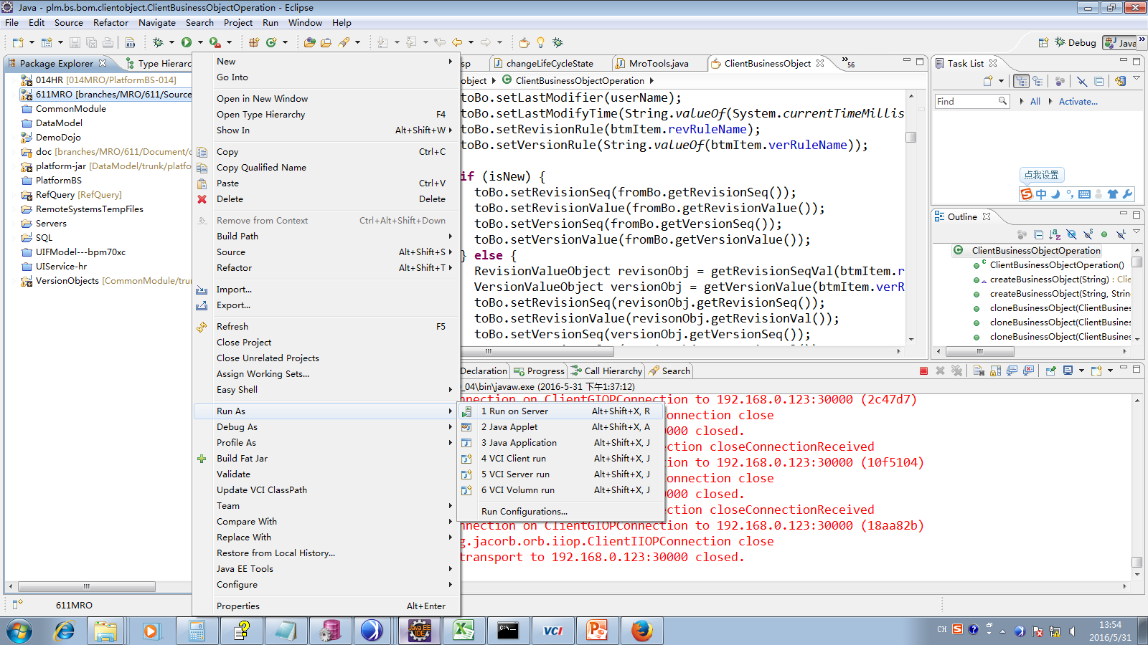
开发环境的启动流程
第四步：在tomcat服务器上启动web工程。http地址一般为：http://localhost:8080/PlatformBS2.0/login!login.action 账户：1，密码1；（具体用户名密码以当前数据库为准）

Slide 7
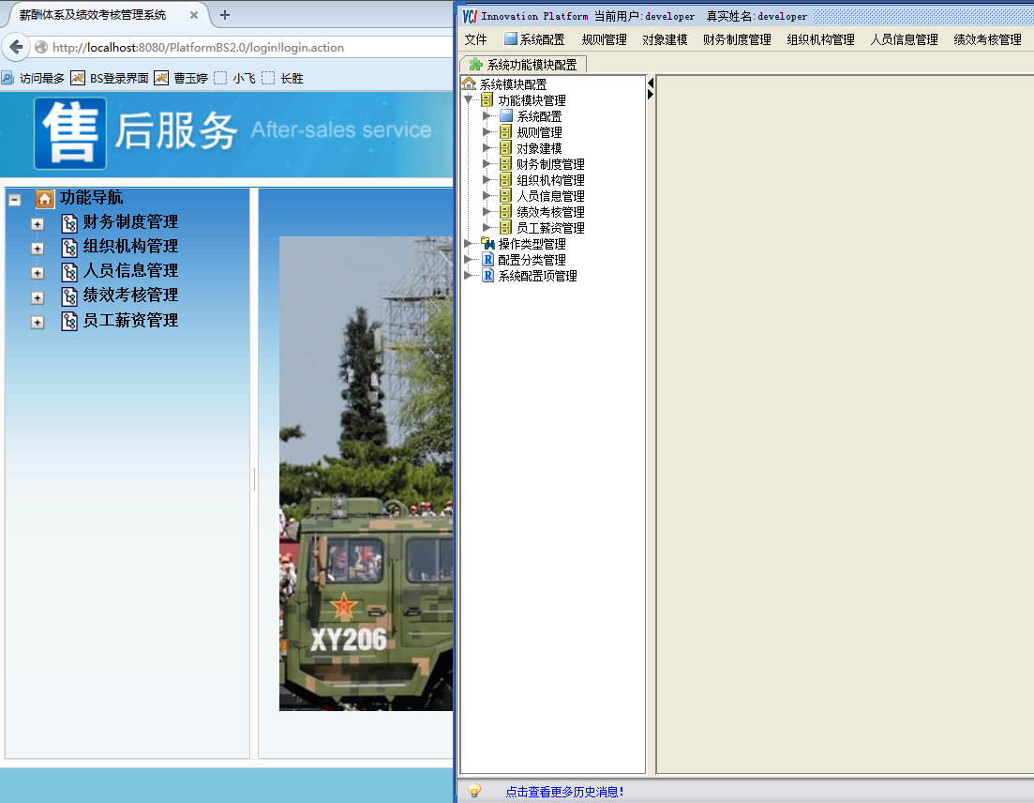
模块配置分析
通过打开的web页面和VCI Client中信息的对比，可以发现，在web对应的功能导航中的树结构和VCI Client中“系统功能模块配置”下的“功能模块管理”结构一致，只是VCI Client中的部分模块没有分配加载权限，所以不能显示到web页面中。

Slide 8
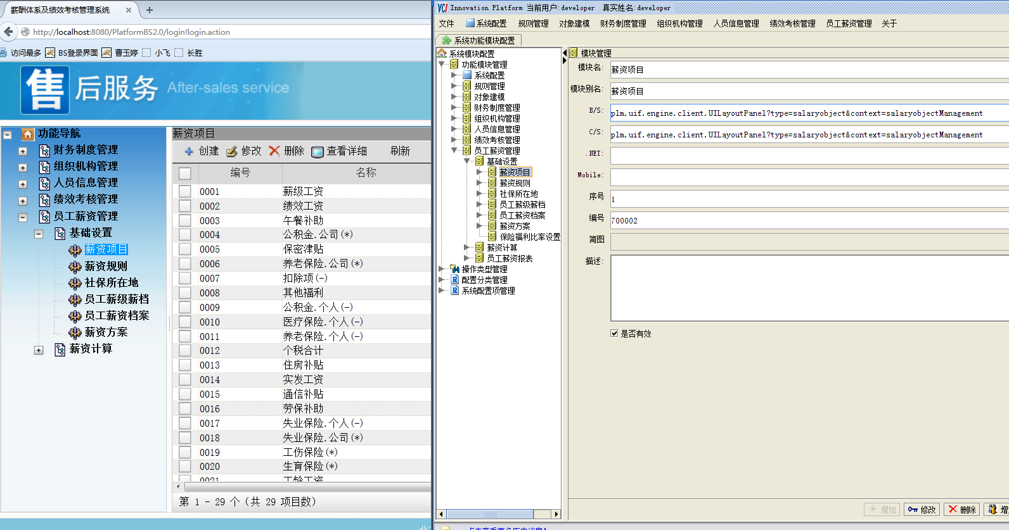
模块配置分析
2.通过对比发现，client端只配置了一个字符串参数，而web页面则加载了一个模块。由此确定该字符串必然为了确定加载某一个页面。其中type=salaryobject&context=salaryobjectManagement为页面加载所需要的具体信息。（在平台开发中type代表系统中的某一个业务类型，通常将与该业务类型相关的页面即context定义到该业务类型下）

Slide 9
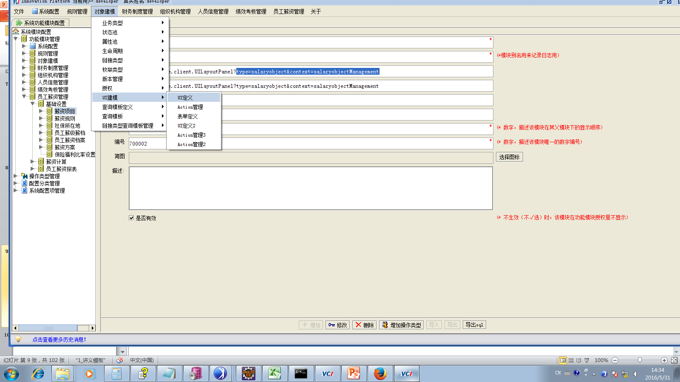
type、context定义 -----------UI定义
根据type、context可以到“UI定义”中找到具体配置信息。

Slide 10
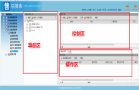
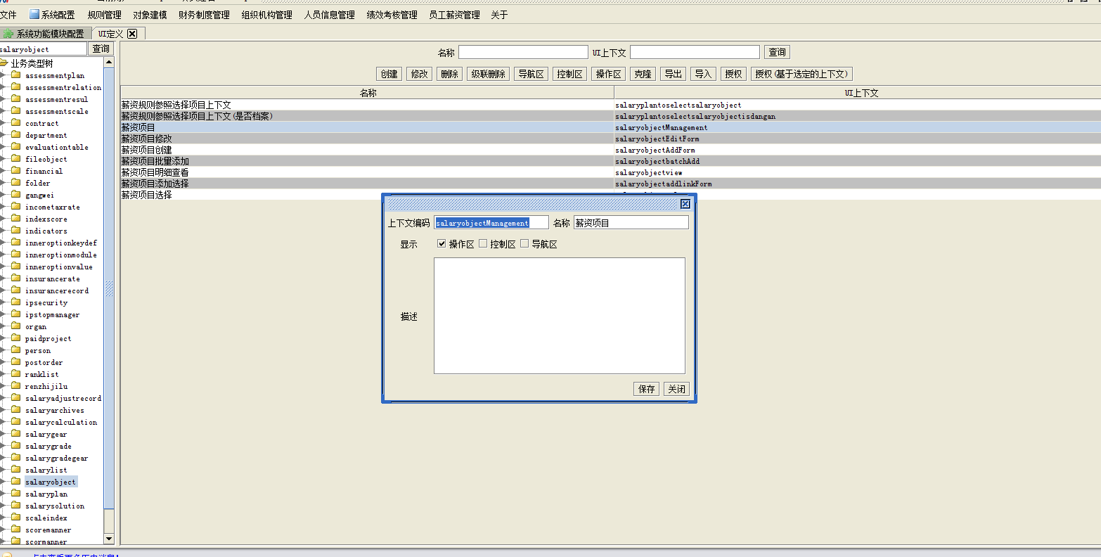
type、context定义 -----------UI定义
找到UI定义中context点击修改，可以查看当前页面的布局。共分导航区（左）、控制区（右上）、操作区（右下），三个区域。具体某个区域都是如何定义的，可以点击相应按钮进行查看。

Slide 11
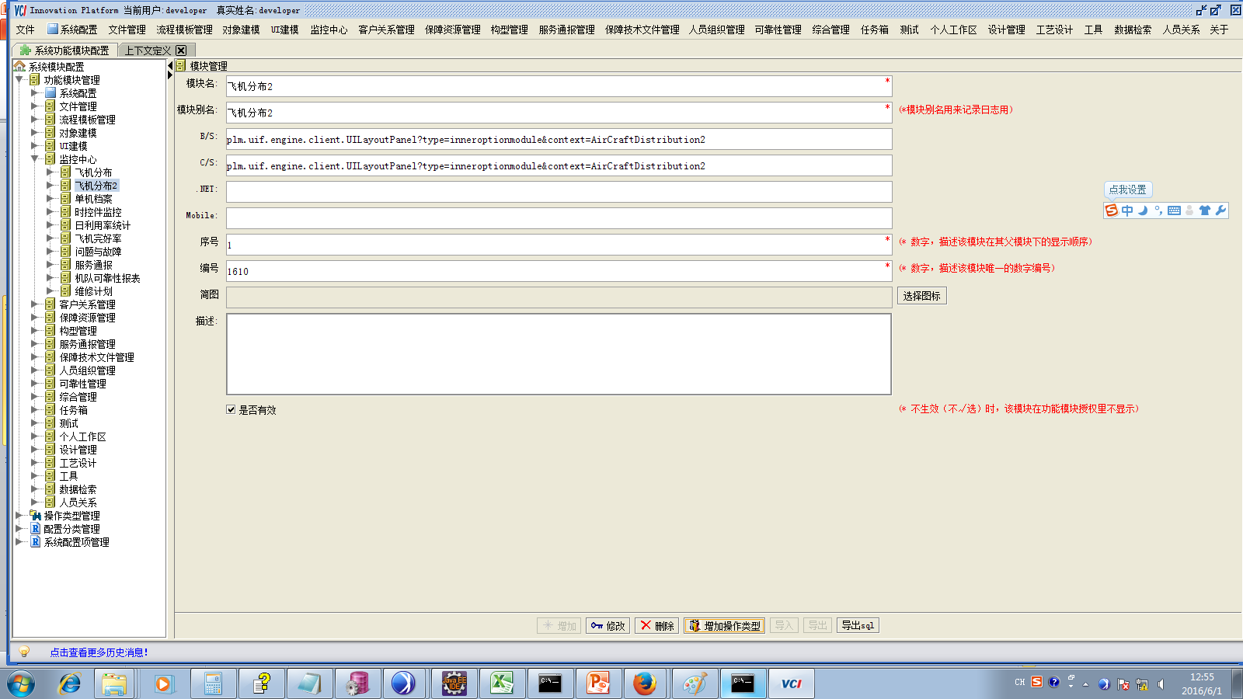
type、context定义 -----------自定义UI开发步骤示例
1.创建”飞机分布2”模块，模块名和模块别名都为“飞机分布2”，定义BS参数为：
plm.uif.engine.client.UILayoutPanel?type=inneroptionmodule&context=AirCraftDistribution2。（注：主要信息为type=inneroptionmodule&context=AirCraftDistribution2，在页面中点击“分布节点时会根据type、context信息加载UI”）

Slide 12
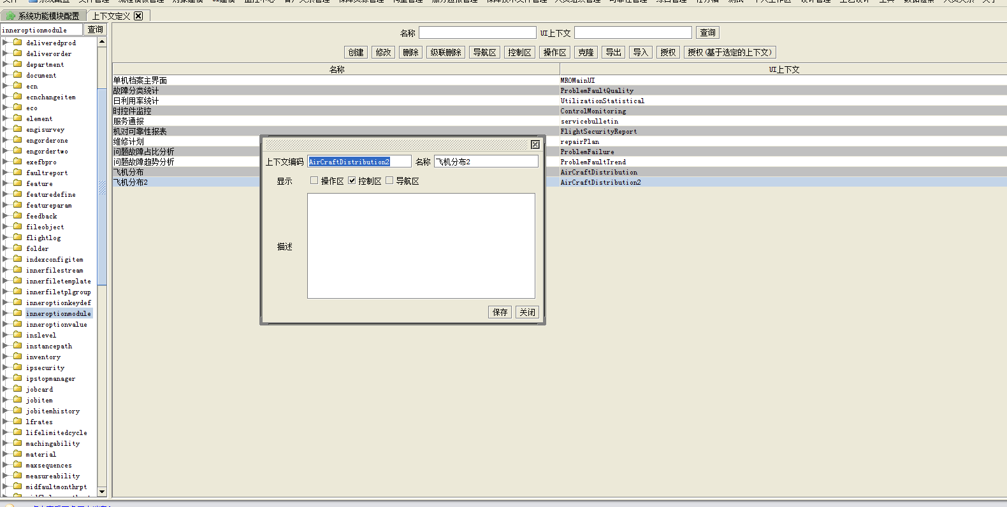
type、context定义 -----------自定义UI开发步骤示例
2. 到’UI定义’→’上下文定义’中找到，inneroptionmodule业务类型，并在其下创建编码为AirCraftDistribution2的上下文，并选择一个显示区域，如控制区。

Slide 13
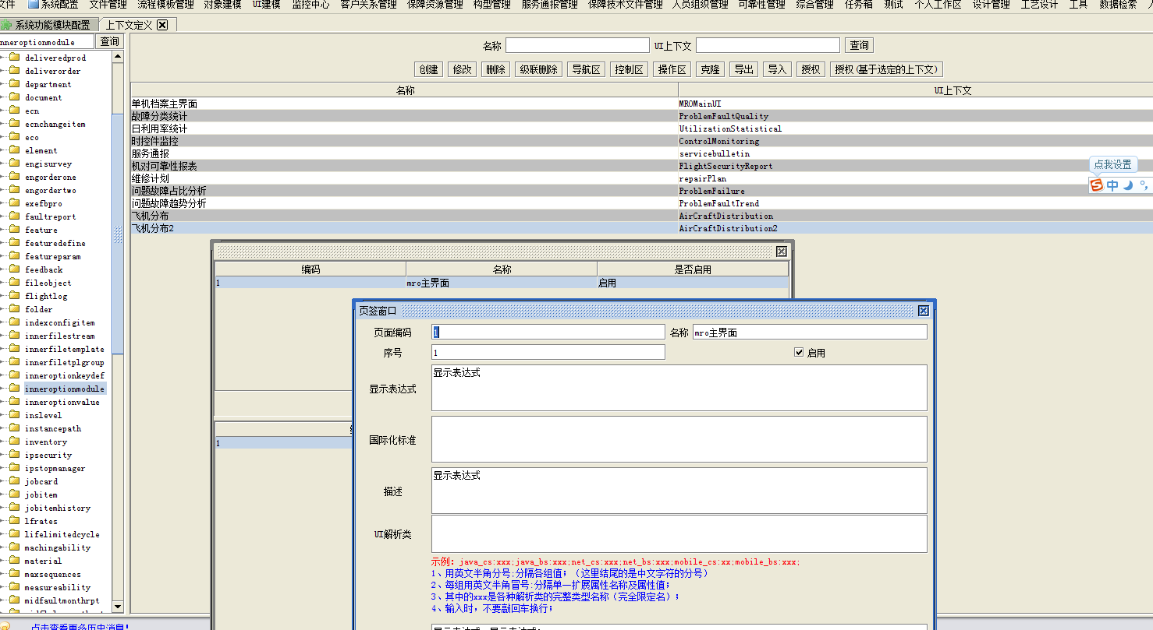
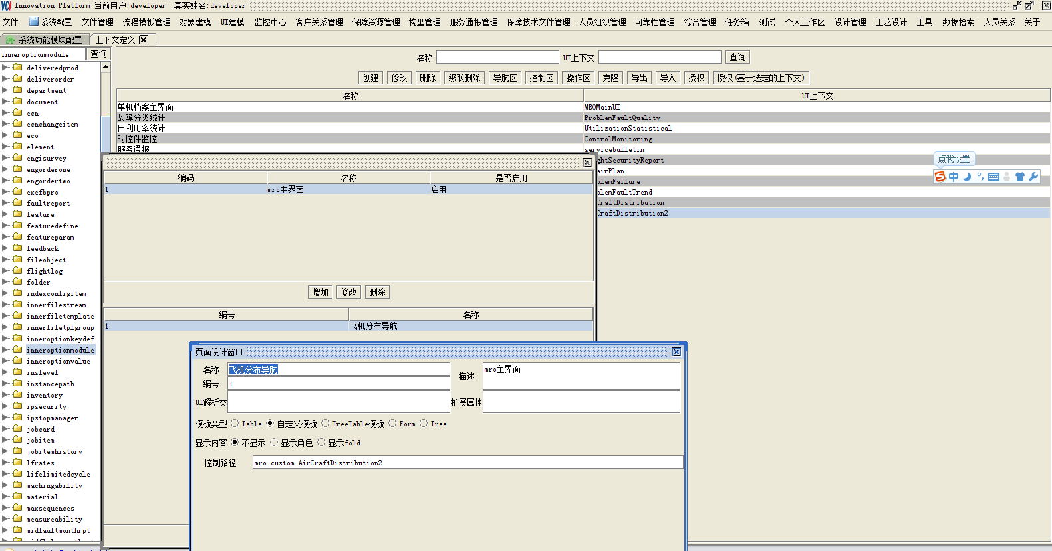
type、context定义 -----------自定义UI开发步骤示例
3.点击按钮“控制区”，对控制进行配置。如下两图，第一个定义了一个显示容器，第二个在一个定义的显示容器中定义了一个显示的具体控件。控件类型中有
等，table、form、tree都是平台已经实现的控件，可以通过一些简单配置，就实现其显示功能。在此开发中一般用到的为“自定义模版”选项。其中控制路径为dojo控件的命名方式，是dojo控件的名称。如mro.custom.AirCraftDistribution2。

Slide 14
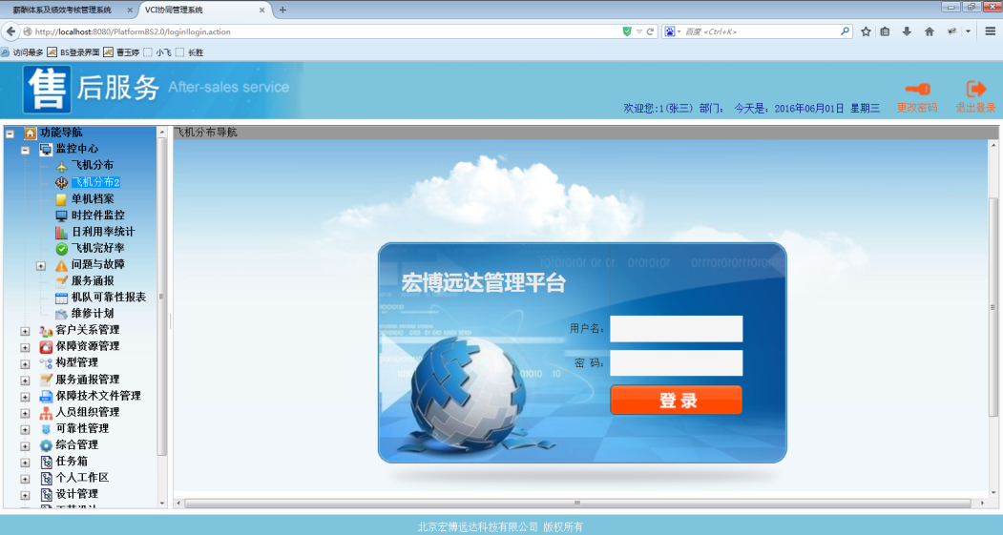
type、context定义 -----------自定义UI开发步骤示例
创建dojo模块2：mro.custom.AirCraftDistribution2。
如下，修改plt.custom.ContentPane的参数，删除content参数，增加herf参数，则可直接调用一个jsp到页面上进行显示。
dojo.provide("mro.custom.AirCraftDistribution2");
dojo.require("plt.custom.ContentPane");
dojo.declare("mro.custom.AirCraftDistribution2",
[],
{
widget : new Object(),
constructor : function(args, dataStore, buttonParam) {
var contentPane = new plt.custom.ContentPane({
style : "width:100%,height:100%",
href:PltTools.getBasePath() + "/login.jsp"
});
this.widget = contentPane;
},
getUI : function() {
return this.widget;
}
});

Slide 15
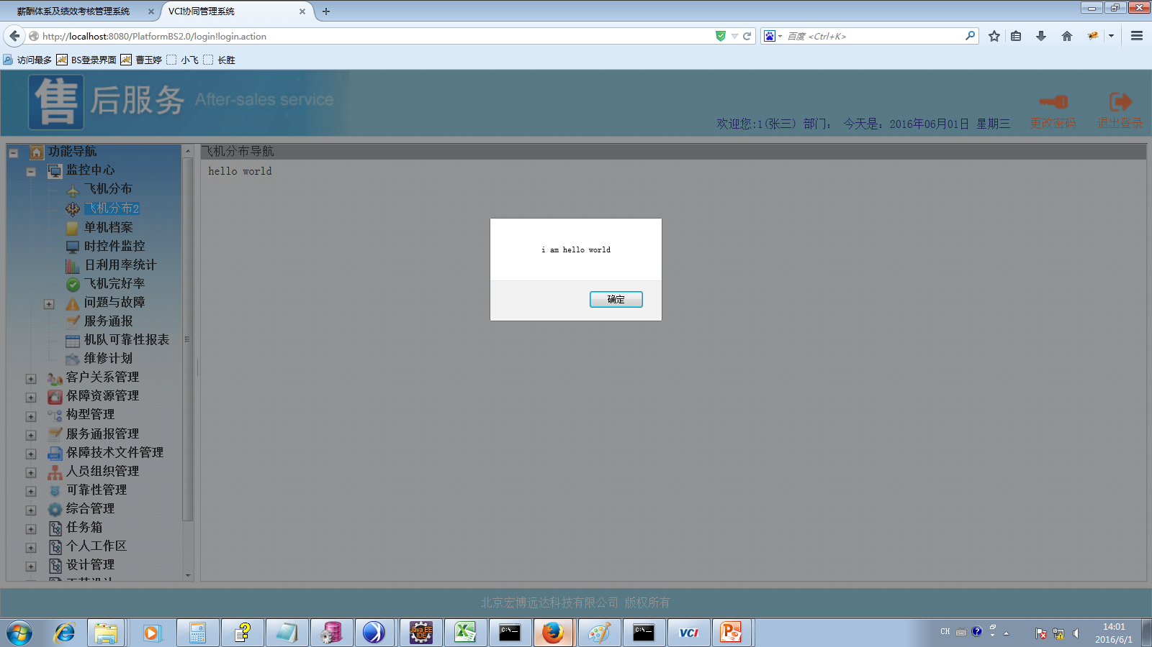
type、context定义 -----------自定义UI开发步骤示例
创建dojo模块3：mro.custom.AirCraftDistribution2。
如下，修改plt.custom.ContentPane的参数，删除herf参数，引入dijit.form.Button 控件，并在代码中新建一个按钮的实例添加到plt.custom.ContentPane 的实例中。右下为最终效果。
dojo.provide("mro.custom.AirCraftDistribution2");
dojo.require("plt.custom.ContentPane");
dojo.require("dijit.form.Button");
dojo.declare("mro.custom.AirCraftDistribution2",
[],
{
widget : new Object(),
constructor : function(args, dataStore, buttonParam) {
var contentPane = new plt.custom.ContentPane({
style : "width:100%,height:100%",
});
var helloWorldButton = new dijit.form.Button({
label : "hello world",
onClick:function(){
alert("i am hello world");
}
});
contentPane.addChild(helloWorldButton);
this.widget = contentPane;
},
getUI : function() {
return this.widget;
}
});

